Slide 1


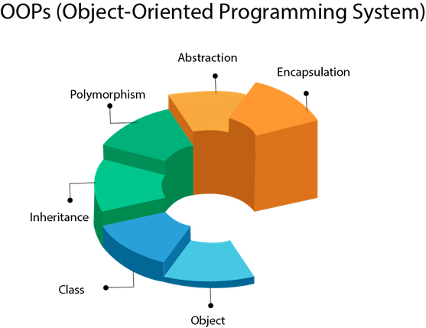

Javada Gelişmiş Tamponlama İşlemleri (Buffer Sınıfları)
Nesneye Dayalı Programlama Dersi
http://youtube.com/bmdersleri
Hazırlayan ve Sunan: Şilan Dersu Kılıç1811404035
Tarih : 06/06/2021
Sürüm : v2
Ders Yürütücüsü : Doç. Dr. İsmail KIRBAŞ

Slide 2

İçindekiler
Javada Gelişmiş Tamponlama Kavramı
Javada Buffer Sınıfları
Javada Tampon Nitelikleri
Javada Tampon Oluşturma
ByteBuffer Sınıfı ve Metodları
CharBuffer Sınıfı ve Metodları
DoubleBuffer Sınıfı ve Metodları
FloatBuffer Sınıfı Metodları
IntBuffer Sınıfı ve Metodları
LongBuffer Sınıfı ve Metodları
ShortBuffer Sınıfı ve Metodları
Uygulama Örneği -1
Uygulama Örneği -2
Sonuç
Kaynaklar
http://youtube.com/bmdersleri

Slide 3
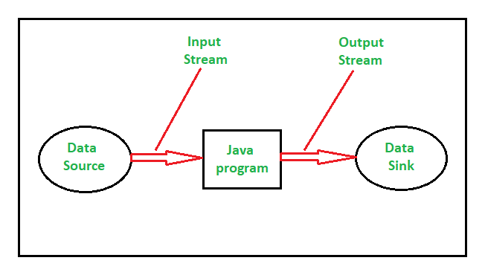
Javada Gelişmiş Tamponlama Kavramı
Bir Buffer nesne, sabit miktarda veri için kap olarak adlandırılabilir. Verilerin depolanıp daha sonra alınabileceği bir bekletme tankı görevi görür. Tamponlar kanallar ile çalışır. Kanallar, Giriş/Çıkış aktarımlarının gerçekleştiği gerçek portallardır; ve tamponlar, bu veri aktarımlarının kaynakları veya hedefleridir. Kavramsal olarak, bir tampon bir nesnenin içine sarılmış ilkel veri elemanları dizisidir. Bir Buffersınıfın basit bir diziye göre avantajı, veri içeriğini ve verilerle ilgili bilgileri tek bir nesneye kapsüllemesidir.
Fiziksel Giriş / Çıkış işlemi, bellek erişiminden daha yavaştır. Bu nedenle, verimi iyileştirmek için genellikle bir yığın veri önbellek veya arabellek olarak kullanılır. Java uygulaması ile fiziksel disk arasında birden fazla önbellek katmanı bulunmaktadır. Bunlar;

Slide 4
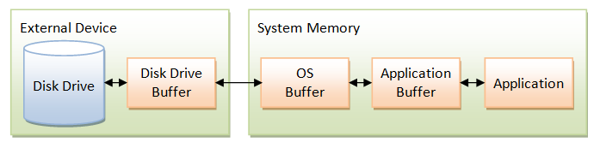
Javada Gelişmiş Tamponlama Kavramı (devam)
Disk Arabelleği: Disk sürücüsündeki yerleşik RAM’dir ve veri bloklarını diskte depolamak için kullanılır. Şimdiye kadar, verileri disk yüzeyinden disk tamponuna aktarmanın maliyeti, diskin fiziksel hareketini içerdiği için en yavaş ve en pahalı işlemdir.
İşletim Sistemi Arabelleği: İşletim sistemi, daha fazla veriyi önbelleğe alabildiği ve daha zarif bir şekilde yönetebildiği için kendi arabelleğini oluşturur. Bu arabellek ayrıca uygulamalar arasında paylaşılabilir.
Uygulama Tamponu: Uygulama, kendi verilerini arabelleğe almayı seçebilir.

Slide 5
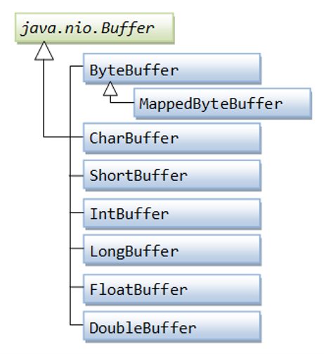
Java’da Buffer Sınıfları
Java’nın dosya üzerinde işlemleri sadece dosya giriş (input) çıkış (output) işlemleri ile sınırlı değildir. Daha gelişmiş giriş çıkış işlemleri de mevcut. Veri tamponlama alanında birçok ek özelliklere sahip sınıflar kullanabiliriz.
Bu sınıflar, genellikle veri işlem sırasında olabildiğince yüksek performans elde edilir. Ağ programlamada özellikle giriş çıkış işlemleri çokça kullanılır. Bir sunucu-istemci uygulaması yazdığımızda, iki uygulama arasında veri alışverişi yapılırken, bu veri alışverişi de giriş çıkış işlemleriyle sağlanır. Yani karşı tarafa veri gönderirken ve karşı taraftan veri alırken, Java bunu normal bir dosyaya yazıyor ve okuyor gibi algılar. Dolayısıyla işlem yine aynı. Yani giriş-çıkış işlemidir.

Slide 6
Java’da Buffer Sınıfları (devam)
Önceki sınıflarla çalışırken, veri işlem yapmak için birçok ara sınıf kullanıyorduk. Ancak bu durum bir karmaşıklığa neden oluyor. Bir byte veriyi alırken veya bir dosyaya yazarken, birçok işlemden geçirerek String olarak almayı sağlıyorduk. Bu süreçte ilk başta veriye tip dönüştürme kavramı uygulanıyor. Bu da uygulama performansı açısından önemli bir yere sahiptir.
Ağ uygulamalarında sunucu ve istemci tarafında bir giriş çıkış görevlendirilmiştir. Veri gelirken alır ve diğer veri gelene kadar beklemede kalır. Bu, veriyi göndermek içinde aynı durumu sergiler. Yani biz hiç veri almazsak, bu veri kabul etme işi için atanmış eleman boş olarak bekletilir. Bu da bir performans ve işlem bakımından güç kaybı nedenidir. Ancak gelişmiş giriş-çıkış sınıflarıyla bu işlemler daha da etkin hale getirebiliriz.
Özellikle temel nesneler üzerinde işlem yapan gelişmiş tampon sınıflarına yer verilmiştir. Bu sınıflar temel veri tiplerine uygundur. Bu sınıflar java. nio paketi altında tutulur. Yani “Java Network Input Output” anlamına gelir. Dolayısıyla ağ programlama alanını işaret eder. Ayrıca tüm bu sınıflar Buffer sınıfından türemiştir.

Slide 7
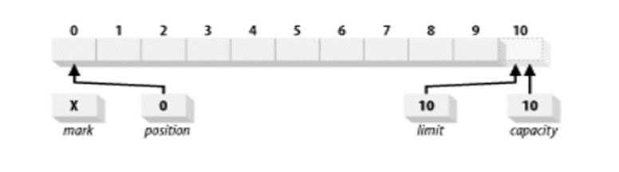
Java’da Tampon Nitelikleri
Kavramsal olarak, bir tampon, bir nesnenin içine sarılmış bir ham veri öğeleri dizisidir. Buffersınıf'ın basit dizilere göre avantajı, veri içeriğini ve veriler hakkındaki bilgileri tek bir nesnede kapsüllemesidir. Tüm tamponların, içerdiği veri öğeleri hakkında bilgi sağlayan dört özelliği vardır. Bunlar:
Kapasite : Arabelleğin tutabileceği maksimum veri öğesi sayısı. Kapasite, tampon oluşturulduğunda ayarlanır ve değiştirilemez.
Limit : Tamponun okunmaması veya yazılmaması gereken ilk elemanı. Başka bir deyişle, arabellekteki aktif öğelerin sayısı.
Konum : Okunacak veya yazılacak bir sonraki öğenin dizinidir. Konum, get () ve put () yöntemleri ile otomatik bir şekilde güncellenmektedir.
Mark : Hatırlanan bir konum olarak belirtilir. İşaret ayarlanana kadar tanımsızdır.
Aşağıdaki görselde, ByteBuffer 10 kapasiteli yeni oluşturulmuş bir mantıksal görünümüdür. Konum 0 olarak ayarlanmış olup, kapasite ve sınır 10 olarak ayarlanılmıştır. Tamponun tutabileceği son baytı geçmiştir. İşaret başlangıçta tanımsızdır.

Slide 8

Java’da Tampon Oluşturma
İlk olarak allocate()yöntemi ile arabellek tahsis etmeliyiz. Tahsis, bir Buffernesne oluşturur ve kapasite veri öğelerini tutmak için özel alan tahsis eder. Bu yöntemde Buffernesne oluşturur, ancak veri öğelerini tutmak için herhangi bir alan ayırmaz. Arabelleğin veri öğelerini tutmak için yedek depolama olarak sağladığınız diziyi kullanır. Örnek verirsek, CharBuffer100 karakter tutma kapasitesi için tahsis ettiğimiz kod :
Arabelleğe erişebilmek için get () ve put () yöntemlerinden bahsetmeliyiz. Java NIO'daki arabelleklere erişebilmek için, her buffer sınıfı get() ve put() yöntemlerini sağlar. Bu yöntemlerin arkasında konumlandırma işlevi vardır. Put () çağrılırken sonraki veri öğesinin nereye ekleneceğini veya get () çağrılırken sonraki veri öğesinin nereye alınacağını belirtmektedir. Put() için, işlem konumun sınırı aşmasına neden olacaksa, BufferOverflowException koda eklenir. Get() için, konum limitin altında değilse, BufferUnderflowException koda eklenir.

Slide 9

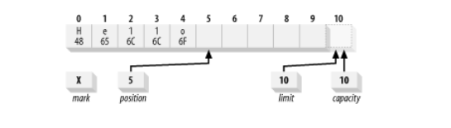
Java’da Tampon Oluşturma (devam)
Tamponun doldurulması için put() yöntemini kullanmalıyız. Put () yöntemini kullanarak tamponu nasıl dolduracağınızı öğrenmek için aşağıdaki örneği inceleyelim. Bu kod satırında put () yöntemini kullanarak arabelleğe " Hello " kelimesini harf harf gönderdikten sonra arabelleğin durumunu gösterir.
Bu metottan sonra mark, limit, kapasite, konum durumu bu şekilde değişir.

Slide 10


Java’da Tampon Oluşturma (devam)
Tamponu doldurduk ve şimdi boşaltma için hazırlamalıyız. İçeriğin okunabilmesi için bu tamponu kanala geçirmek istiyoruz. Bununla birlikte, kanal artık arabellekte get () gerçekleştirirse, tanımsız verileri alacaktır çünkü position özelliği şu anda boş bir noktayı işaret etmektedir. Tamponun çevrilebilmesi için ya get() methodunu kullanmalıyız ya da flip() methodunu kullanmalıyız. Bu iki methodu da inceleyelim.
Limit, aktif arabellek içeriğinin sonunu temsil eder. Sınırı mevcut konuma ayarlamalı ve ardından konumu 0'a sıfırlamalıyız. Bunu aşağıdaki kodu kullanarak get() methodu ile yapabiliriz:
Flip () methodu , veri öğelerinin eklenebildiği bir doldurma durumundan, öğelerin okunması için hazır bir boşaltma durumuna bir arabelleği çevirir.

Slide 11
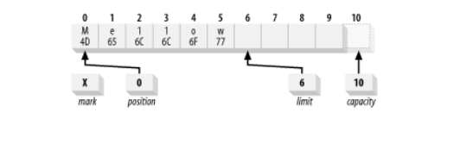
Java’da Tampon Oluşturma (devam)
Bu methodlardan sonra mark, limit, kapasite, konum durumu bu şekilde değişir.
Tamponu çevirerek, tamponu boşaltabilmek için hazırlamıştık. Arabelleği başka bir yerde doldurursak, içeriği almadan önce onu çevirmemiz gerekebilir. Örneğin, channel.read() işlemi tamamlandıysa ve bu kanal tarafından arabelleğe alınan verileri görüntülemek istiyorsanız, buffer.get() öğesini çağırmadan önce tamponu çevirmeniz gerekir.
Ardından, boşaltma işlemi sırasında arabellek sınırına ulaşılıp ulaşılmadığını öğrenmek için hasRemaining() ve left() yöntemlerini kullanabiliriz.

Slide 12

Java’da Tampon Oluşturma (devam)
Tampon doldurulup boşaltıldıktan sonra yeniden kullanılabilir. Clear() yöntemi, arabelleği boş bir duruma sıfırlar. Arabellekteki herhangi bir veri öğesini değiştirmez, ancak yalnızca kapasite ve konum sınırlarını 0 olarak ayarlar. Bu, tamponu yeniden doldurmaya hazırlamış olur.
Bazen, arabellekteki verilerin bir kısmını serbest bırakmak ve ardından doldurmaya devam etmek isteyebiliriz. Bunu yapmak için, okunmamış veri öğeleri, ilk öğenin dizini sıfır olacak şekilde aşağı taşınmalıdır. Bu işlemi tekrar tekrar gerçekleştirmek verimli olmayabilir, ancak bazen gereklidir ve bu işlemi gerçekleştirmek için compact () methodunu kullanmalıyız. Bu method ise şu şekilde gösterilmektedir:

Slide 13
ByteBuffer Sınıfı
Bu sınıf; byte temel veri tipine uygundur. Dolayısıyla byte veriler üzerinde tamponlama işlemi gerçekleştirecektir. Ayrıca bu sınıf soyut bir sınıf olarak tasarlanmıştır. ortak methodlar, tüm sınıflar altında kendi veri tipini temsil edecek şekilde iptal (override) edilmiştir. Ortak tutulan metodlar Buffer sınıfı altından sağlanırken, sınıfa ait metodlar da tampon sınıfı altında tutulur. Tüm bu tampon sınıfların Buffer sınıfından kalıtım alır.
METODLAR | TANIMLAR
ByteBuffer.allocate (int kapasite); | Bu metod; byte türünden yeni bir alan oluşturur. ByteBuffer sınıfı altında statik olarak tanımlıdır.
ByteBuffer allocateDirect (int capacity); | Bu metod ile byte türünden direkt olarak bir alan ayrılabilir
ByteBuffer asReadOnlyBuffer(); | Oluşturulmuş tamponu salt okunur yapar. Yani sadece okunabilir yapar. Dolayısıyla bu işlemin uygulandığı bir tampon içine veri eklenemez.
ByteBuffer duplicate(); | Yeni bir tampon oluşturarak kendi tampon içeriğini aktarır. Yani klonlama yapar.
byte get(); | Bir byte’lik veri döndürür.
ByteBuffer get(byte[] byt); niz. | Kendisine parametre olarak verilmiş bir byte’lik diziyi tampon olarak döndürür. Bu metodla byte türündeki bir diziyi kolaylıkla tampon dizi haline getirebilirsi
ByteBuffer get(byte[] byt,int offset,int len); | Byte türünde bir diziyi, belirtilen parametrelere göre tampon olarak döndürür.

Slide 14
CharBuffer Sınıfı
Bu sınıfa ait metodlar ByteBuffer sınıfı metodlarıyla aynıdır. Ancak dönüş değer tipleri CharBuffer türündendir. Ayrıca metodlara parametre olarak verilen temel veriler de char türündedir. put() ve wrap() metodlarını inceleyelim;
METODLAR | TANIMLAR
CharBuffer put(char c); | Parametre olarak belirtilen char türündeki değeri tampona ekler.
CharBuffer put(char[] chr); | Parametre olarak belirtilen char türündeki diziyi tampona ekler.
CharBuffer put(char[] chr, int off,int len); | Birinci parametreyle belirtilen char türündeki diziyi, ikinci ve üçüncü parametrelere göre tampona ekler.
CharBuffer put (CharBuffer chr); | Parametre olarak belirtilen CharBuffer türündeki tamponu, mevcut tampona ekler
CharBuffer put (int index,char c); | Parametre olarak belirtilen konuma, char türündeki veriyi ekler.
CharBuffer put(String str); | Parametre olarak verilen string türdeki değeri tampona ekler.
CharBuffer put(String str, int start,int end); | Birinci parametrede belirtilen string veriyi, diğer parametrelere göre mevcut tampona ekler ekler.
CharBuffer wrap(char[] dizi); | Parametre olarak belirtilen diziyi tampon içerisine yazar
CharBuffer wrap(char[] dizi,int offset,int len); | Birinci parametrede belirtilen diziyi, belirtilen parametrelere göre tampona yazar.

Slide 15
DoubleBuffer Sınıfı
Bu sınıfa ait metodlar ByteBuffer ve CharBuffer sınıfları metodlarıyla aynıdır. Ancak dönüş değer tipleri DoubleBuffer türündendir. Metodlara parametre olarak verilen değerler double tipindedir. Diğer sınıflara olan farklılığı gösterme amaçlı put() ve wrap() metodlarını inceleyelim.
METODLAR | TANIMLAR
DoubleBuffer put(double d); | Parametre olarak belirtilen double türdeki veriyi tampona ekler.
DoubleBuffer put(double[] dizi); | Parametre olarak belirtilen double türdeki diziyi tampona ekler.
DoubleBuffer put(double[] dizi,int off,int len); | İlk parametrede belirtilen char türdeki diziyi, ikinci ve üçüncü parametrelere göre tampona ekler.
DoubleBuffer put(DoubleBuffer dbl); | Parametre olarak belirtilen DoubleBuffer türündeki tamponu, mevcut tampona ekler.
DoubleBuffer wrap(double[] dizi); | Mevcut tampon içerisine double türdeki diziyi yazar
DoubleBuffer put(int index,Double c); | Parametre olarak belirtilen pozisyona, ikinci parametrede belirtilen double türdeki veriyi ekler

Slide 16
FloatBuffer Sınıfı
Bu sınıfa ait metodlar da ByteBuffer, CharBuffer ve DoubleBuffer sınıfı metodlarıyla aynıdır. Ancak dönüş değer tipleri FloatBuffer türündendir. Metodlara parametre olarak verilen değerler float tipindedir. Diğer sınıflara olan farklılığı gösterme amaçlı put() ve wrap() metodlarını inceleyelim.
METODLAR | TANIMLAR
FloatBuffer put(float d); | Parametre olarak belirtilen float türdeki veriyi tampona ekler
FloatBuffer put(float[] dizi); | Parametre olarak belirtilen float türdeki diziyi tampona ekler.
FloatBuffer put(float[] dizi,int off,int len); | İlk parametreyle belirtilen diziyi, ikinci ve üçüncü parametrelere göre tampona ekler.
FloatBuffer put(FloatBuffer dbl); | Parametre olarak belirtilen FloatBuffer türündeki tamponu, mevcut tampona ekler.
FloatBuffer put (int index,float c); | Parametre olarak belirtilen pozisyona, ikinci parametrede belirtilen float türdeki veriyi ekler.
FloatBuffer Wrap (float[] dizi); | Mevcut tampon içerisine float türdeki diziyi yazar

Slide 17
IntBuffer Sınıfı
Bu sınıfa ait metodlar da ByteBuffer, CharBuffer, DoubleBuffer ve FloatBuffer sınıfı metodlarıyla aynıdır. Ancak dönüş değer tipleri IntBuffer türündendir. Metodlara parametre olarak verilen değerler integer, yani tamsayı tipindedir. Diğer sınıflara olan farklılığı gösterme amaçlı put() ve wrap() metodlarını inceleyelim.
METODLAR | TANIMLAR
IntBuffer put(int d); | Parametre olarak belirtilen int türdeki veriyi tampona ekler
IntBuffer put(int[] dizi); | Parametre olarak belirtilen int türdeki diziyi tampona ekler.
IntBuffer put(int[] dizi,int off,int len); | İlk parametreyle belirtilen diziyi, ikinci ve üçüncü parametrelere göre tampona ekler.
IntBuffer put(IntBuffer dbl); | Parametre olarak belirtilen IntBuffer türündeki tamponu, mevcut tampona ekler.
IntBuffer put(int index,int c); | Parametre olarak belirtilen pozisyona, ikinci parametrede belirtilen int türdeki veriyi ekler
IntBuffer Wrap(int[] dizi); | Mevcut tampon içerisine int türdeki diziyi yazar

Slide 18
LongBuffer Sınıfı
Bu sınıfa ait metodlar da ByteBuffer, CharBuffer, DoubleBuffer, FloatBuffer ve IntBuffer sınıfı metodlarıyla aynıdır. Ancak dönüş değer tipleri LongBuffer türündendir. Metodlara parametre olarak verilen değerler long tipindedir. Diğer sınıflara olan farklılığı gösterme amaçlı put() ve wrap() metodlarını inceleyelim.
METODLAR | TANIMLAR
LongBuffer put(long d); | Parametre olarak belirtilen long türdeki veriyi tampona ekler.
LongBuffer put(long[] dizi); | Parametre olarak belirtilen long türdeki diziyi tampona ekler.
LongBuffer put(long[] dizi,int off,int len); | İlk parametreyle belirtilen diziyi, ikinci ve üçüncü parametrelere göre tampona ekler.
LongBuffer put(LongBuffer dbl); | Parametre olarak belirtilen LongBuffer türündeki tamponu, mevcut tampona ekler.
LongBuffer put (int index,long c); | Parametre olarak belirtilen pozisyona, ikinci parametrede belirtilen long türdeki veriyi ekler.
LongBuffer wrap(long[] dizi); | Mevcut tampon içerisine long türdeki diziyi yazar
LongBuffer Wrap (long[] dizi,int offset,int len); | İlk parametrede belirtilen long türdeki diziyi, ikinci ve üçüncü parametrelere göre tampona yazar.

Slide 19
ShortBuffer Sınıfı
Bu sınıfa ait metodlar da ByteBuffer, CharBuffer, DoubleBuffer, FloatBuffer, IntBuffer ve LongBuffer sınıfı metodlarıyla aynıdır. Ancak dönüş değer tipleri ShortBuffer türündendir. Metodlara parametre olarak verilen değerler short tipindedir. Diğer sınıflara olan farklılığı gösterme amaçlı put()ve wrap() metodlarını inceleyelim
METODLAR | TANIMLAR
ShortBuffer put(short d); | Parametre olarak belirtilen short türdeki veriyi tampona ekler
ShortBuffer put(short[] dizi); | Parametre olarak belirtilen short türdeki diziyi tampona ekler.
ShortBuffer put(short[] dizi,int off,int len); | İlk parametreyle belirtilen diziyi, ikinci ve üçüncü parametrelere göre tampona ekler.
ShortBuffer put(ShortBuffer dbl); | Parametre olarak belirtilen ShortBuffer türündeki tamponu, mevcut tampona ekler.
ShortBuffer Wrap(short[] dizi); | Mevcut tampon içerisine short türdeki diziyi yazar
ShortBuffer wrap(short[] dizi,int offset,int len); | İlk parametrede belirtilen short türdeki diziyi, ikinci ve üçüncü parametrelere göre tampona yazar.

Slide 20
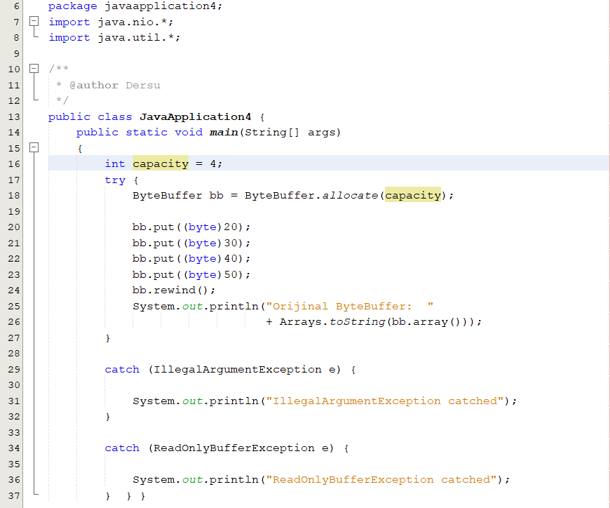
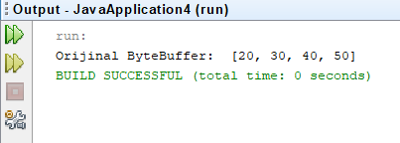
Uygulama Örneği -1
İlk olarak allocate() metodu ile belirtilen değer kadar tampon alanı oluşturduk. Yani ByteBuffer'ın kapasitesinin bildirilmesi işlemini yapmış olduk. Daha sonra ByteBuffer'ı ve ByteBuffer nesnesi oluşturduk byte cinsinden değerler atadık. int’i, byte tipi değerine koyduk. Bu işlemi ByteBuffer'da putInt() yöntemini kullanarak oluşturmuş olduk. Son olarak da ByteBuffer'ı yazdırdık.
Çıktısı:

Slide 21
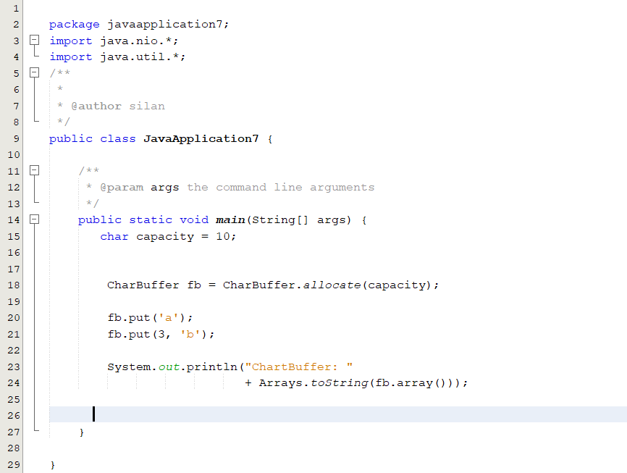
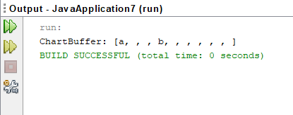
Uygulama Örneği -2
İlk olarak allocate() metodu ile belirtilen değer kadar tampon alanı oluşturduk. Yani CharBuffer'ın kapasitesinin bildirilmesi işlemini yapmış olduk. Daha sonra CharBuffer’ı ve Charbuffer nesnesi oluşturduk. Aynı zamanda boyut kapasitesini de atadık. Sonra değeri charbuffer'a koyma işlemini gerçekleştirdik. Son olarak da CharBuffer'ı yazdırdık.
Çıktısı:

Slide 22
Sonuç
Bir Buffer nesne, sabit miktarda veri için kap olarak adlandırılabilir. Verilerin depolanıp daha sonra alınabileceği bir bekletme tankı görevi görür. Java’nın dosya üzerinde işlemlerinde daha gelişmiş giriş çıkış işlemleri de mevcut. Ağ uygulamalarında sunucu ve istemci tarafında bir giriş çıkış görevlendirilmiştir. Veri gelirken alır ve diğer veri gelene kadar beklemede kalır. Yani biz hiç veri almazsak, bu veri kabul etme işi için atanmış eleman boş olarak bekletilir. Bu da bir performans ve işlem bakımından güç kaybı nedenidir.
Önceki sınıflarla çalışırken, veri işlem yapmak için birçok ara sınıf kullanıyorduk. Bir byte veriyi alırken veya bir dosyaya yazarken, birçok işlemden geçirerek String olarak almayı sağlıyordu. Bu süreçte veriye tip dönüştürme kavramı uygulanıyor. Bu da uygulama performansı olumsuz etkiler.
Bu tür sorunları; gelişmiş tamponlama işlemleri ile çözebilmek mümkündür.

Slide 23
Kaynaklar
Working With Buffers – Java NIO 2.0 (https://howtodoinjava.com/java7/nio/java-nio-2-0-working-with-buffers/)
Java NIO Buffers (https://www.javatpoint.com/java-nio-buffers)
Fırat,A. Kerim, JAVA8 STANDARD EDITION, 2.Baskı (İstanbul:İnkılâp Kitabevi Yayınları,2014)
ByteBuffer Sınıfı – NIO (https://gunceljava.blogspot.com/2016/02/bytebuffer-snf.html)
Java Programlama Eğitimi Gelişmiş Giriş ve Çıkış (G / Ç) (https://www.ntu.edu.sg/home/ehchua/programming/java/J5b_IO_advanced.html)
Java NIO Buffer (http://tutorials.jenkov.com/java-nio/buffers.html#basicusage)
http://youtube.com/bmdersleri

Slide 24
İlginiz için teşekkürler…
Nesneye Dayalı Programlama Dersi
http://youtube.com/bmdersleri
Hazırlayan ve Sunan : Şilan Dersu Kılıç 1811404035 E-posta : silandersu25@gmail.com
Tarih : 06/06/2021
Sürüm : v2
Ders Yürütücüsü : Doç. Dr. İsmail KIRBAŞ

